Slide 1
TimeBank
1 h
de ayuda que das
=
1 h
que puedes pedir
PROYECTO FINAL · PRIMER AVANCE
Banco de tiempo: estructura, base de datos y CRUD de la API
Kevin Adrián Quiñonez Rocha · Orlando Eloy Trujillo
Ambientes Computacionales · Desarrollo de Software · 4.º nivel
Docente: Ing. Eldis Gabriel Nicolalde Navarrete
Quito, 29 de septiembre de 2026
Notes:
Kevin: presenta al grupo y el nombre del proyecto. TimeBank es un banco de tiempo: en lugar de dinero, las personas intercambian horas de servicio.

Slide 2



Intercambiar horas en lugar de dinero
EL PROYECTO
Mucha gente sabe hacer algo útil —enseñar, reparar, cuidar— pero no siempre puede pagar por la ayuda que necesita. TimeBank registra esos intercambios y lleva el saldo de horas de cada persona.
Ofrecer
Pedir
Equilibrar
Cada usuario publica los servicios que sabe hacer, dentro de una categoría.
Solicita el servicio de otra persona y paga con sus horas. Empieza con 2 horas de bienvenida.
Al completar el intercambio, las horas pasan de quien pidió a quien ayudó y quedan registradas.
Notes:
Eloy: explica el problema y la idea. Una hora de ayuda vale lo mismo para todos, sin importar el tipo de servicio.

Slide 3
Qué se construyó en este avance
PRIMER AVANCE
01
02
03
04
Estructura del proyecto
Modelos y base de datos
API REST con CRUD
Reglas de negocio
Carpetas frontend, backend, database, docs y tests en un repositorio público de GitHub.
Entidades en C# con Entity Framework Core y migración a PostgreSQL.
Controladores para crear, leer, editar y eliminar cada recurso, probados en Postman.
Validaciones del banco de tiempo: saldo, estados de solicitud y valoraciones.
Notes:
Kevin: resume los cuatro entregables del primer avance.

Slide 4
Capas del sistema
ARQUITECTURA
HTTP / JSON
Angular 22
Frontend (siguiente avance)
Controllers
API REST · JSON
Services
Reglas de negocio
EF Core 10
TimeBankDbContext
PostgreSQL
pgAdmin 4
Backend ASP.NET Core 10 Web API · C#
Datos Entity Framework Core 10 + Npgsql · PostgreSQL
Pruebas Postman y scripts PowerShell automáticos
Versiones Git y GitHub con etiquetas por avance
Notes:
Eloy: la petición viaja de izquierda a derecha. El controlador recibe el JSON, el servicio aplica las reglas y EF Core traduce a SQL para PostgreSQL.

Slide 5
Modelo de datos
BASE DE DATOS
User
Correo único, contraseña con hash y saldo de horas
Service
Lo que ofrece un usuario
ServiceRequest
Pedido de un servicio y su estado
ofrece 1—N
se pide 1—N
mueve horas
pertenece a
se valora
TimeTransaction
Movimiento de horas entre usuarios
Category
Nombre único y descripción
Review
Valoración de 1 a 5 del intercambio
Notes:
Kevin: seis entidades principales. Un usuario ofrece servicios; otro los pide con una solicitud; al completarse se crea la transacción de horas y se puede dejar una valoración.

Slide 6
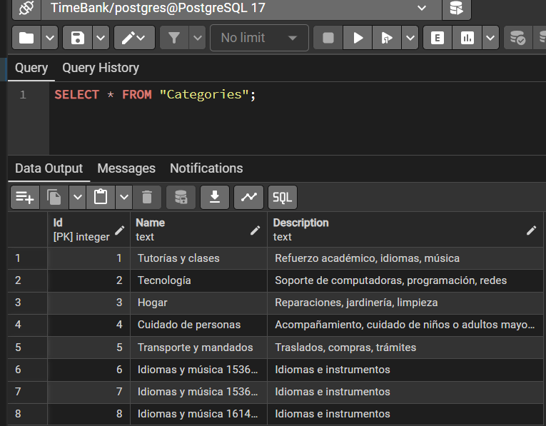
De los modelos a PostgreSQL
CONEXIÓN
1
Paquetes
Npgsql.EntityFrameworkCore.PostgreSQL y EF Core Design
2
Cadena de conexión
En appsettings.Development.json (no se sube a GitHub)
3
DbContext
Cada DbSet<T> se convierte en una tabla
4
Migración
dotnet ef migrations add InitialCreate
dotnet ef database update
Notes:
Eloy: muestra en pgAdmin que las tablas existen y tienen datos. Consulta: SELECT * FROM "Categories";

Slide 7
CRUD por recurso
API REST
Recurso | Ruta | Operaciones
Categorías | /api/categories | GET · GET por id · POST · PUT · DELETE
Usuarios | /api/users | GET · GET por id · POST · PUT · DELETE
Servicios | /api/services | GET con filtros · POST · PUT · DELETE
Solicitudes | /api/servicerequests | CRUD + PUT /{id}/status (aceptar, rechazar, completar)
Valoraciones | /api/reviews | GET · POST · DELETE
Movimientos | /api/timetransactions | GET (historial de horas)
Códigos HTTP
200
OK
201
Creado
204
Sin contenido
400
Datos inválidos
404
No encontrado
409
Correo repetido
Notes:
Kevin: demostración en Postman. Crear una categoría (201), listarla (200), editarla (204) y pedir un id que no existe (404).

Slide 8



Lo que valida la API
REGLAS DE NEGOCIO
2 horas de bienvenida
Saldo suficiente
Nada de autoservicio
Cada usuario nuevo empieza con saldo para su primer pedido.
No se puede pedir un servicio si no alcanzan las horas.
Nadie puede pedir su propio servicio.
Estados de la solicitud
Valoraciones de 1 a 5
Historial protegido
Pendiente → Aceptada o Rechazada → Completada.
Solo cuando el intercambio está completado.
Si un registro tiene historial, se desactiva en lugar de borrarse.
Notes:
Eloy: estas reglas viven en la capa Services. Se comprobaron con el script tests/probar-api.ps1.

Slide 9
Historial en GitHub
CONTROL DE VERSIONES
25 sep
28 sep
29 sep
Estructura
Repositorio y carpetas del proyecto
v2.0
Modelos y conexión a PostgreSQL
v3.0
CRUD con reglas de negocio y pruebas
github.com/edrianlxcid/TimeBank
Notes:
Kevin: cada avance queda marcado con una etiqueta. Este avance corresponde a v3.0.

Slide 10
Siguiente avance
Inicio de sesión con JWT y contraseñas seguras
Roles: Administrador y Usuario
Frontend en Angular conectado a la API
Gracias por su atención
Notes:
Eloy: cierra con lo que viene y abre espacio para preguntas.

